Slide 1

팀명 | 푸드메이트(FoodMate)
쇼핑몰 종류 | 레시피 기반 식재료 판매 쇼핑몰
소속 | API활용 데이터융합 자바&스프링 백엔드 웹개발 1조
팀원 | 강규진, 류세환, 송태호, 심태용

Slide 2
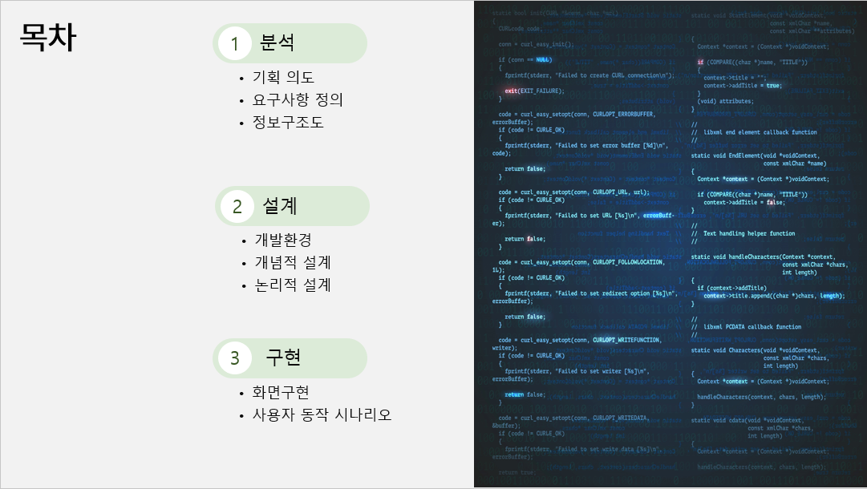

Slide 3
프로젝트 기획 의도

Slide 4


Slide 5
오늘 뭐먹지?!
시켜먹자….
시간도없는데
밥? 면?...

Slide 6


Slide 7
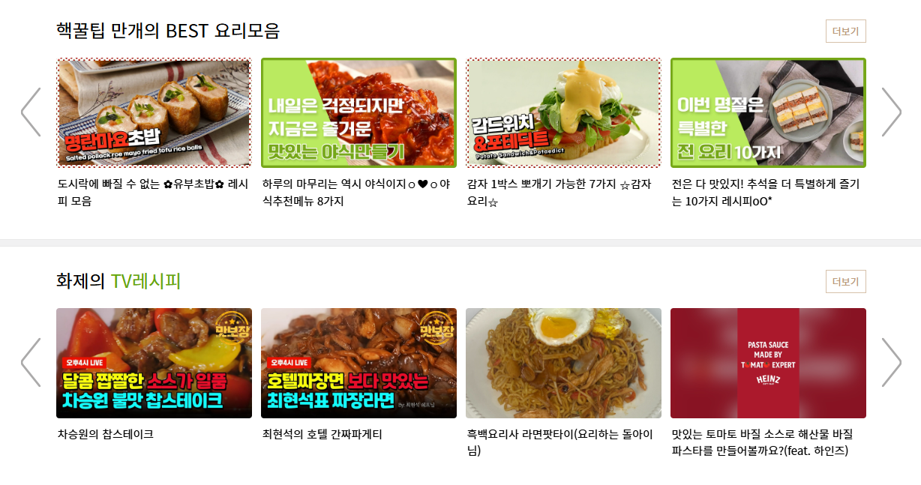
기획의도

Slide 8
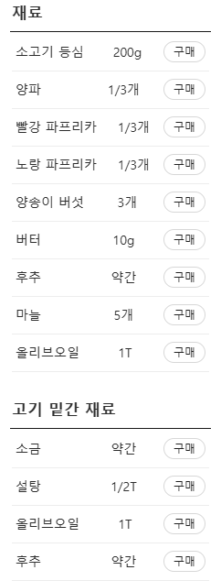
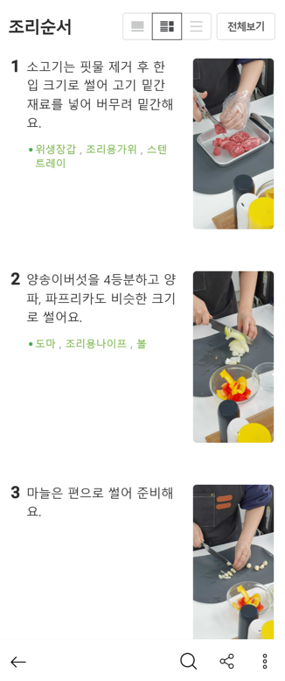
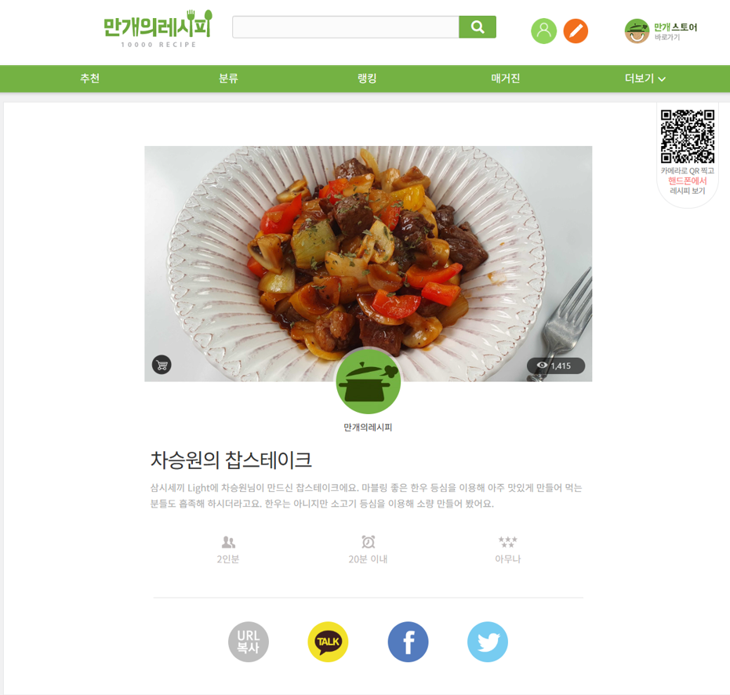
기획의도

Slide 9
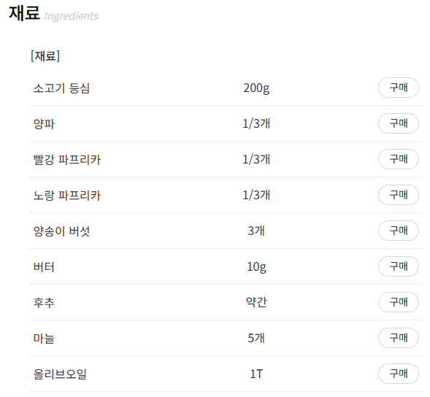
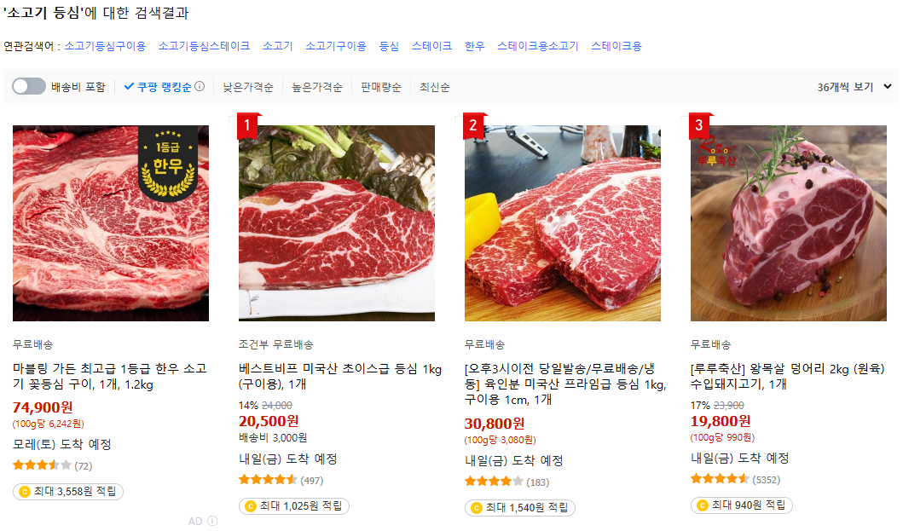
기획의도
(만*의레시피)
(*팡, *켓프레시)

Slide 10
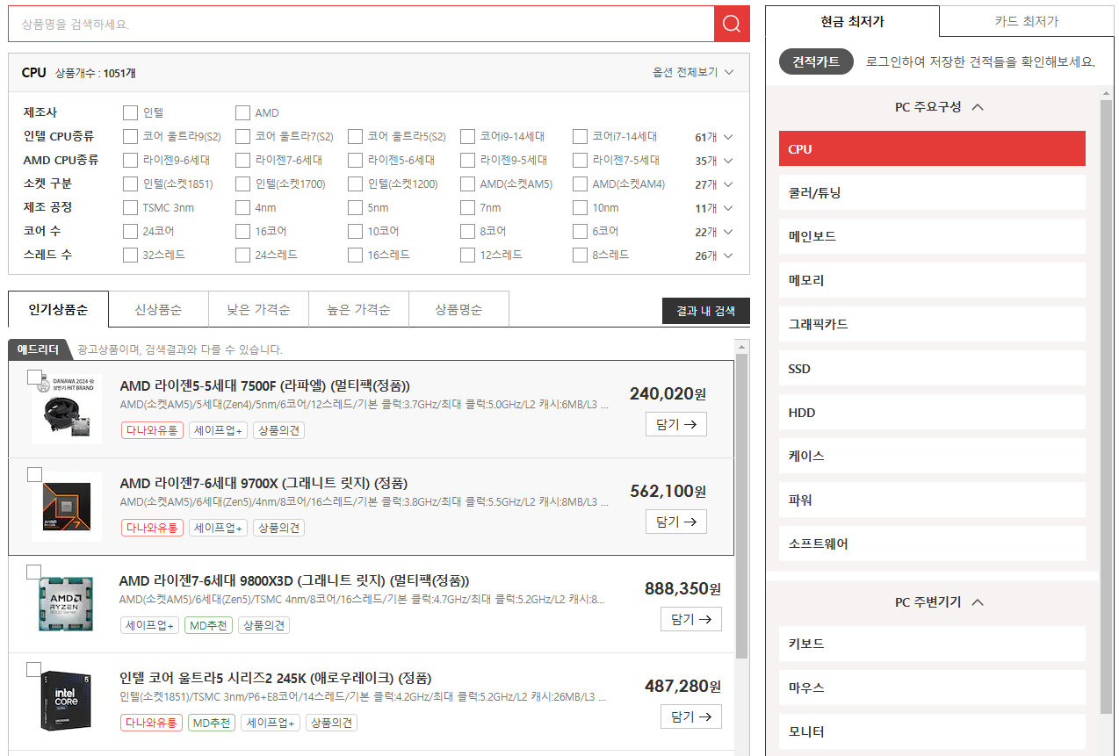
기획의도
(*나와, PC견적)

Slide 11
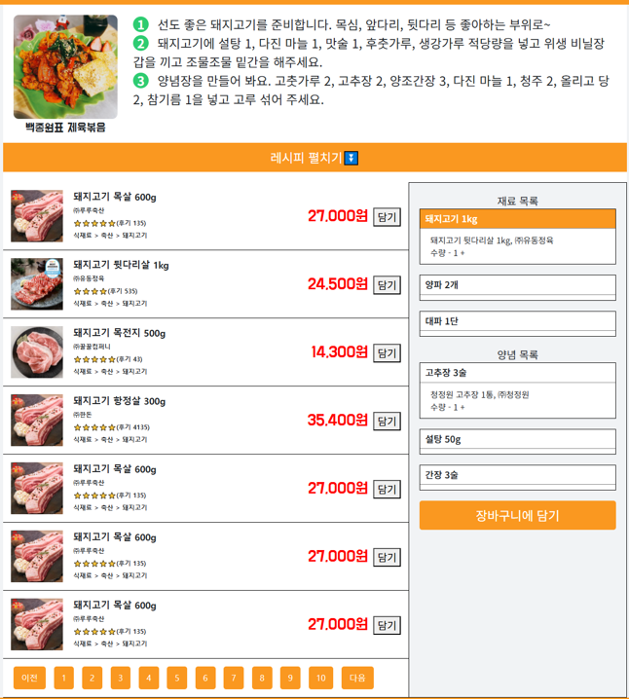
기획의도
핵심 기능

Slide 12
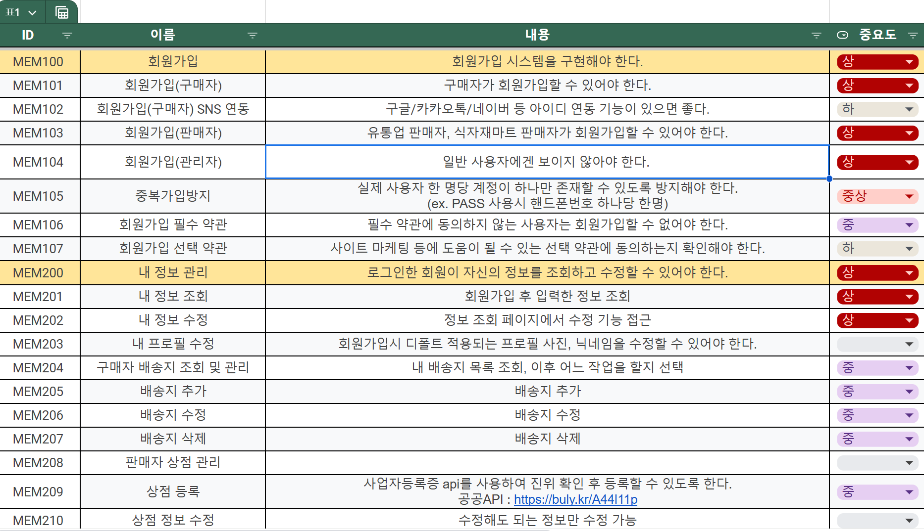
요구사항 정의 - 회원

Slide 13
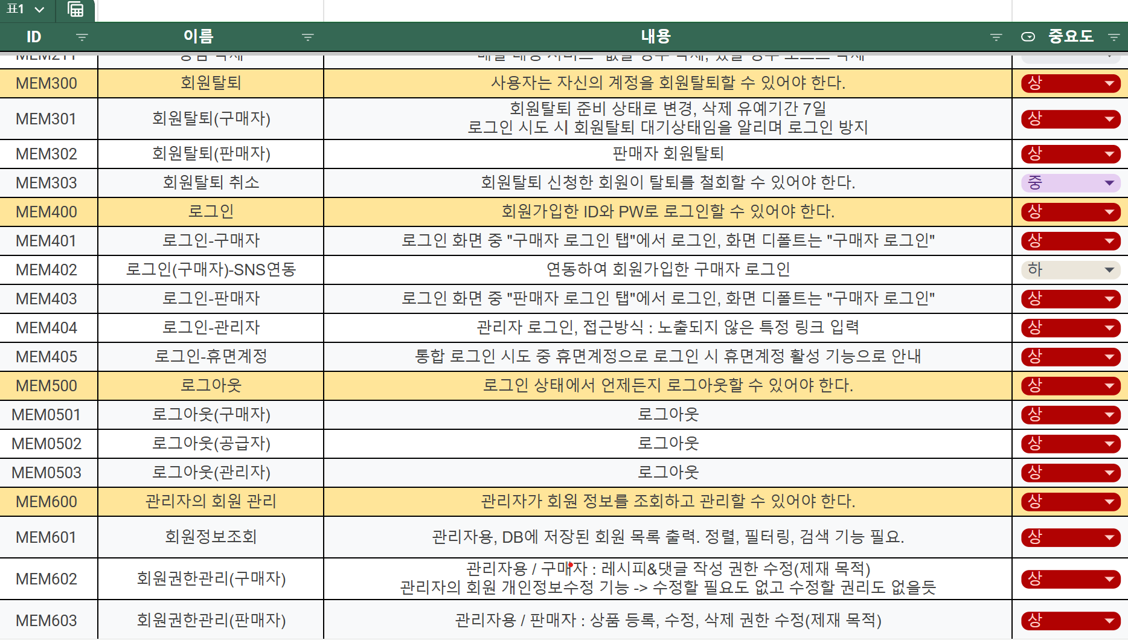
요구사항 정의 - 회원

Slide 14
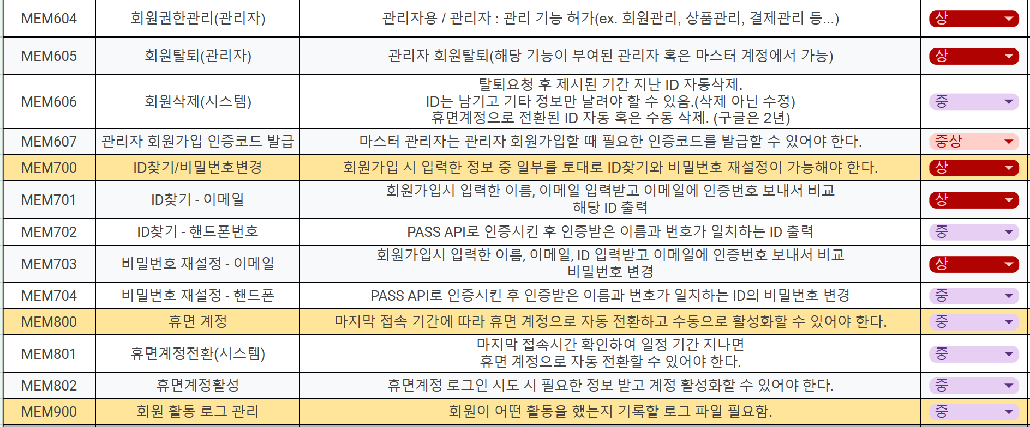
요구사항 정의 - 회원

Slide 15
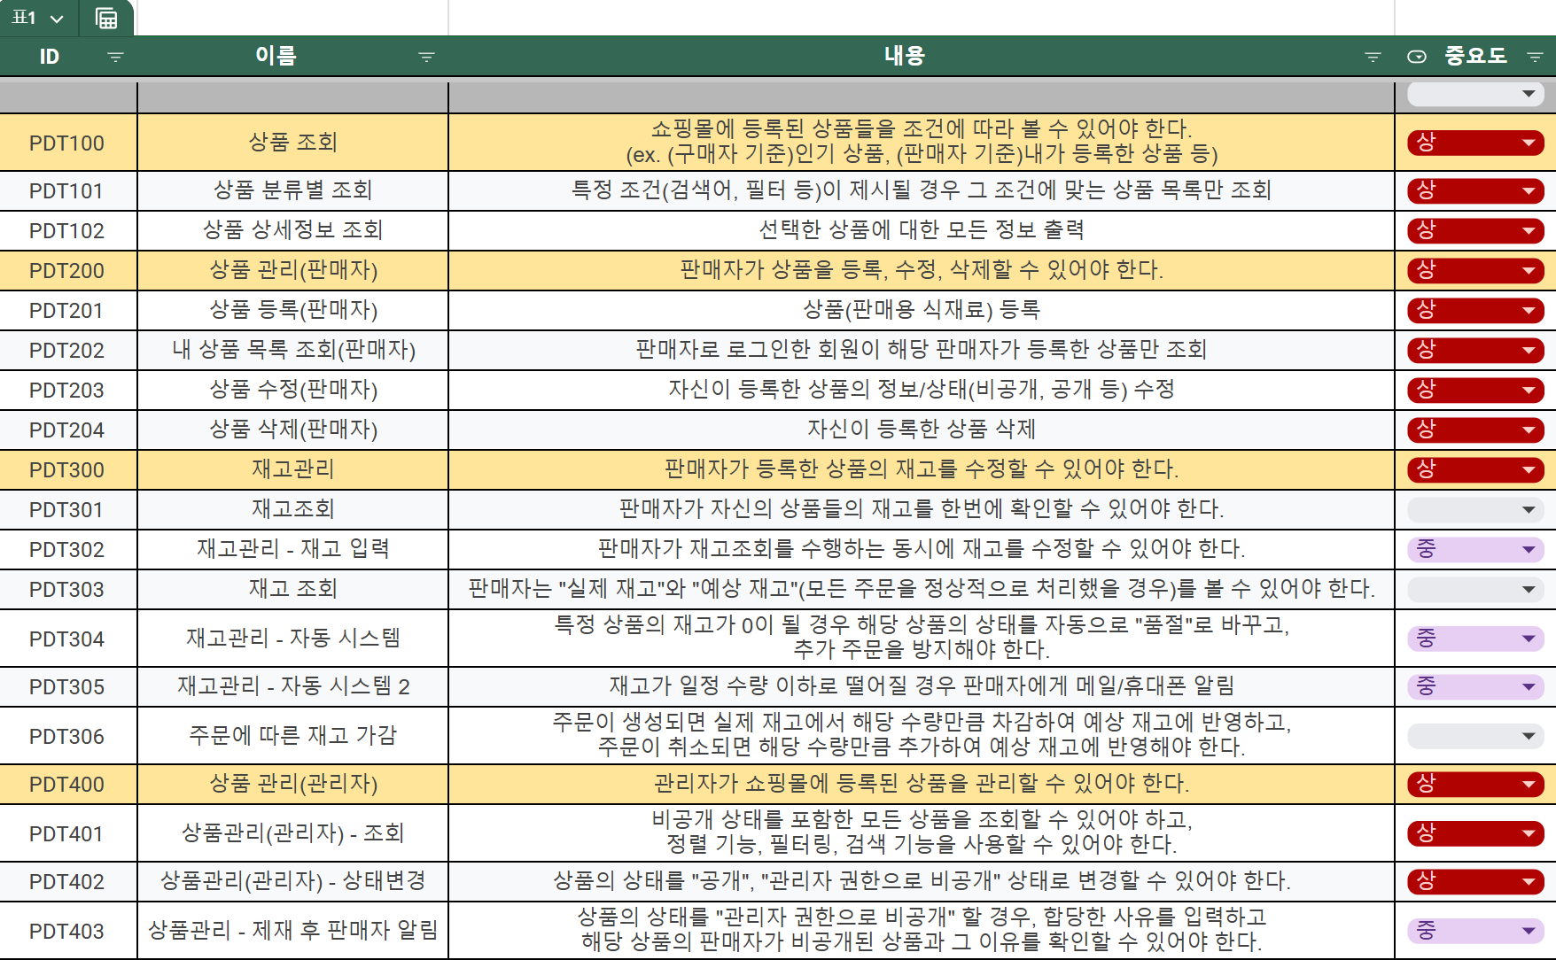
요구사항 정의 - 상품

Slide 16
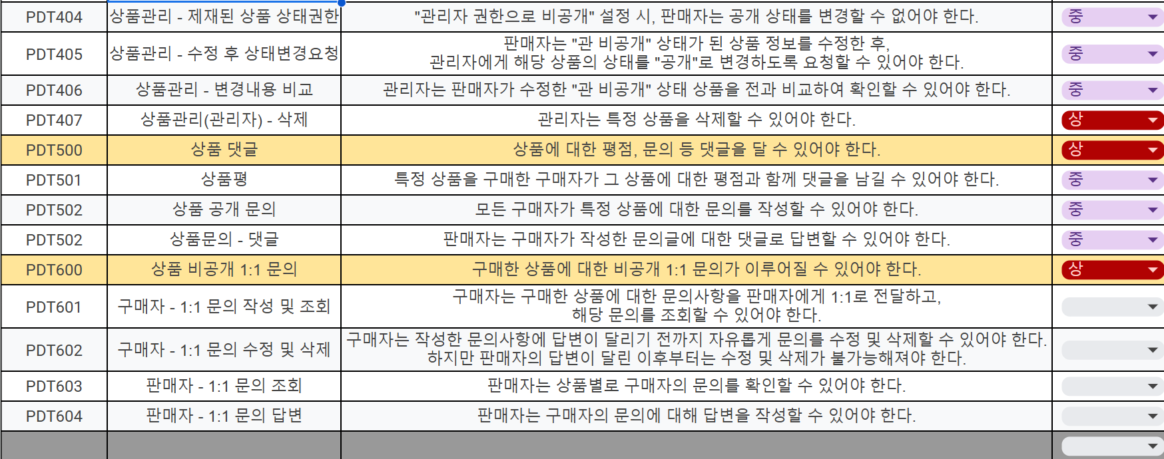
요구사항 정의 - 상품

Slide 17
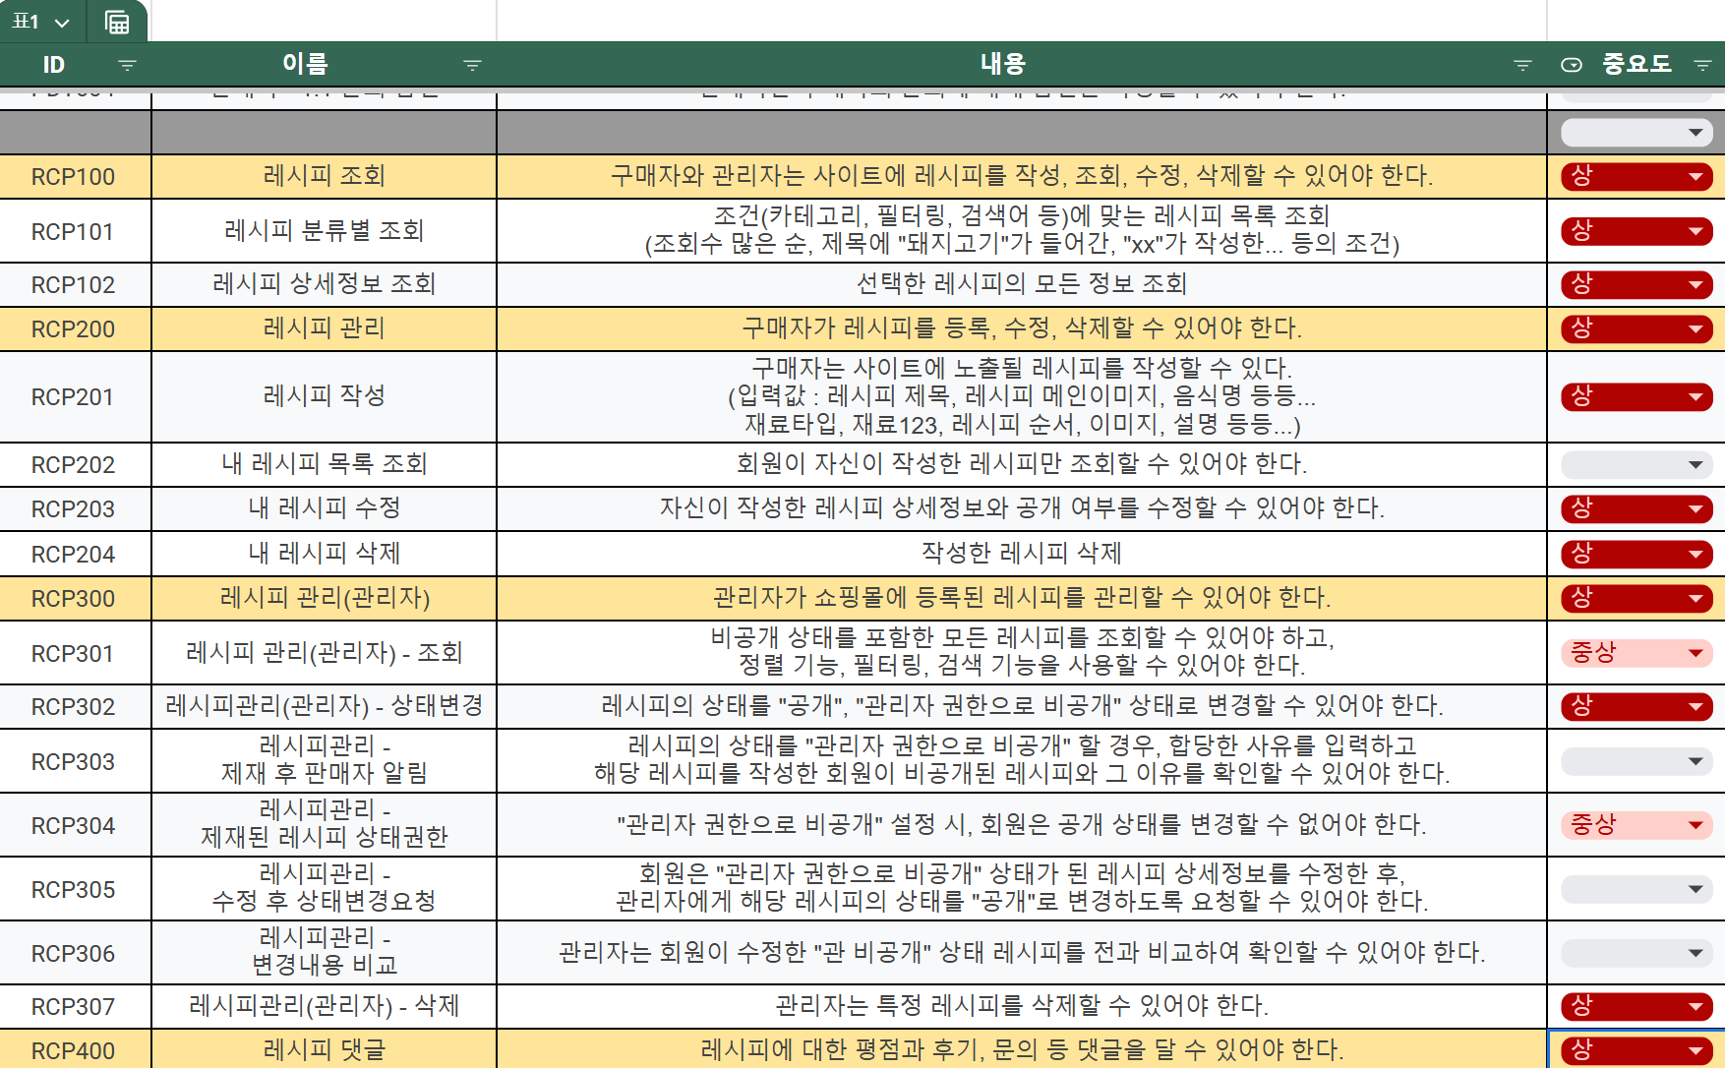
요구사항 정의 - 레시피

Slide 18
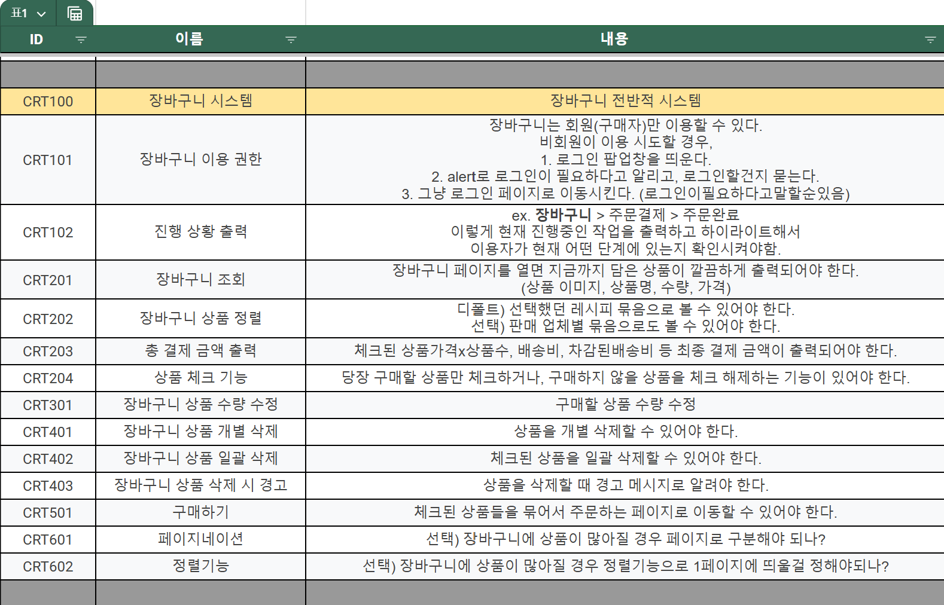
요구사항 정의 - 장바구니

Slide 19
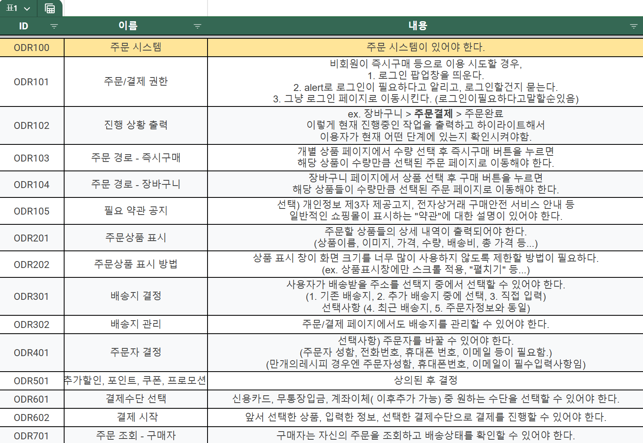
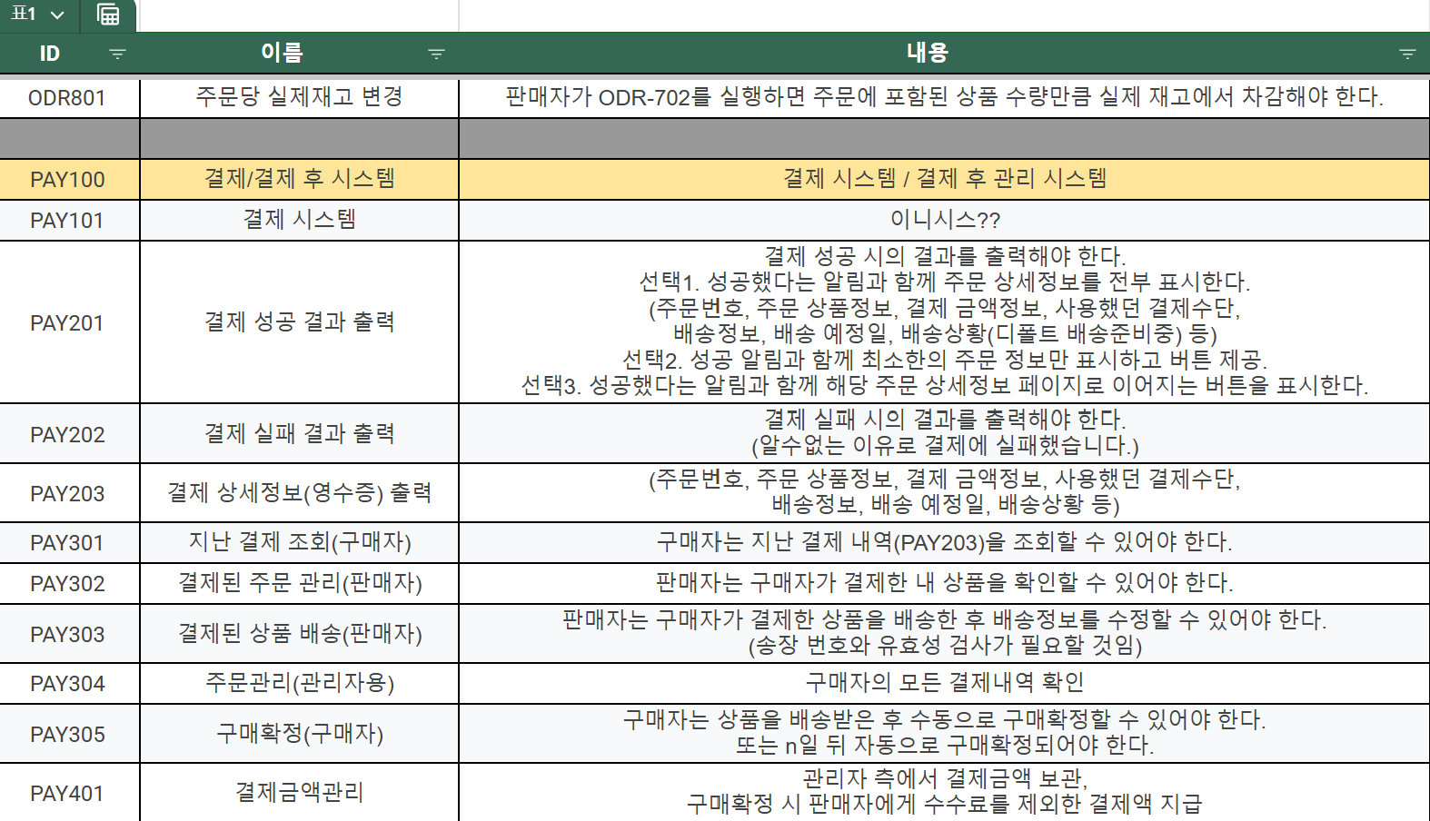
요구사항 정의 - 주문/결제

Slide 20
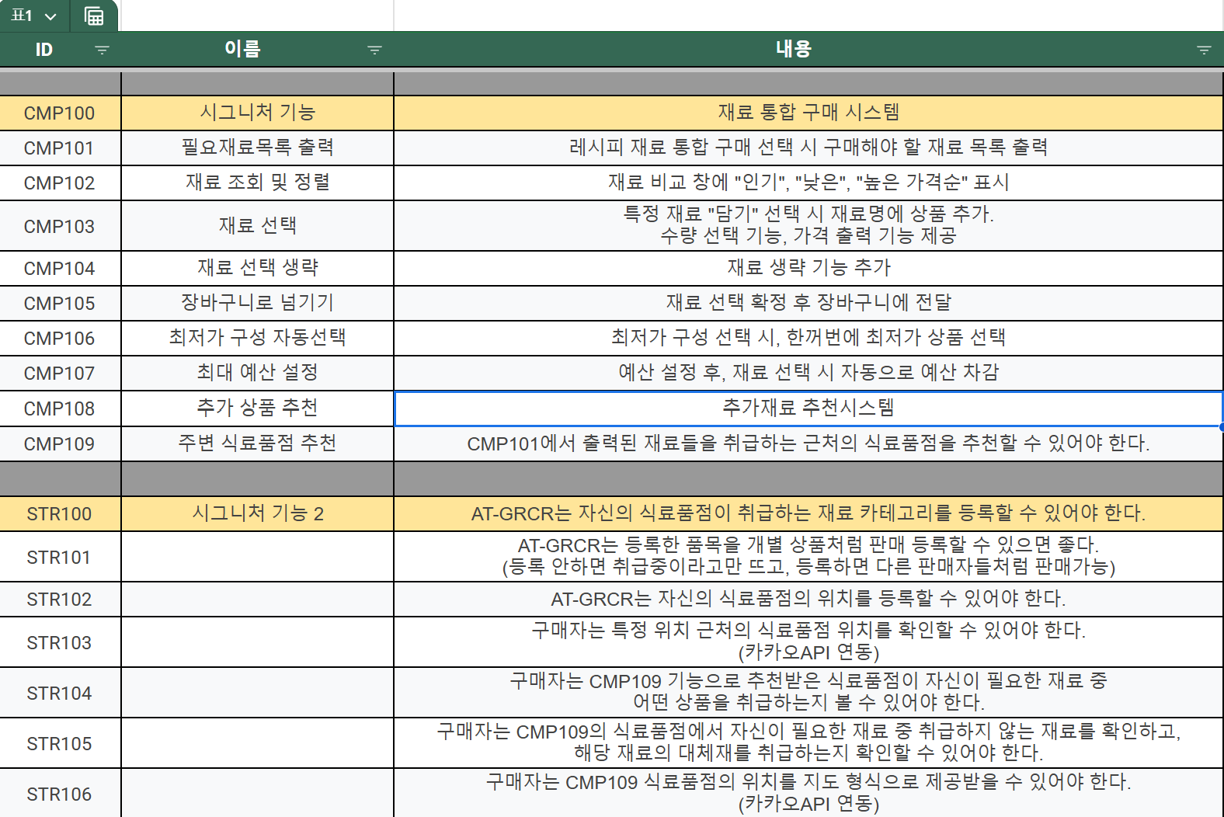
요구사항 정의 - 핵심 기능

Slide 21
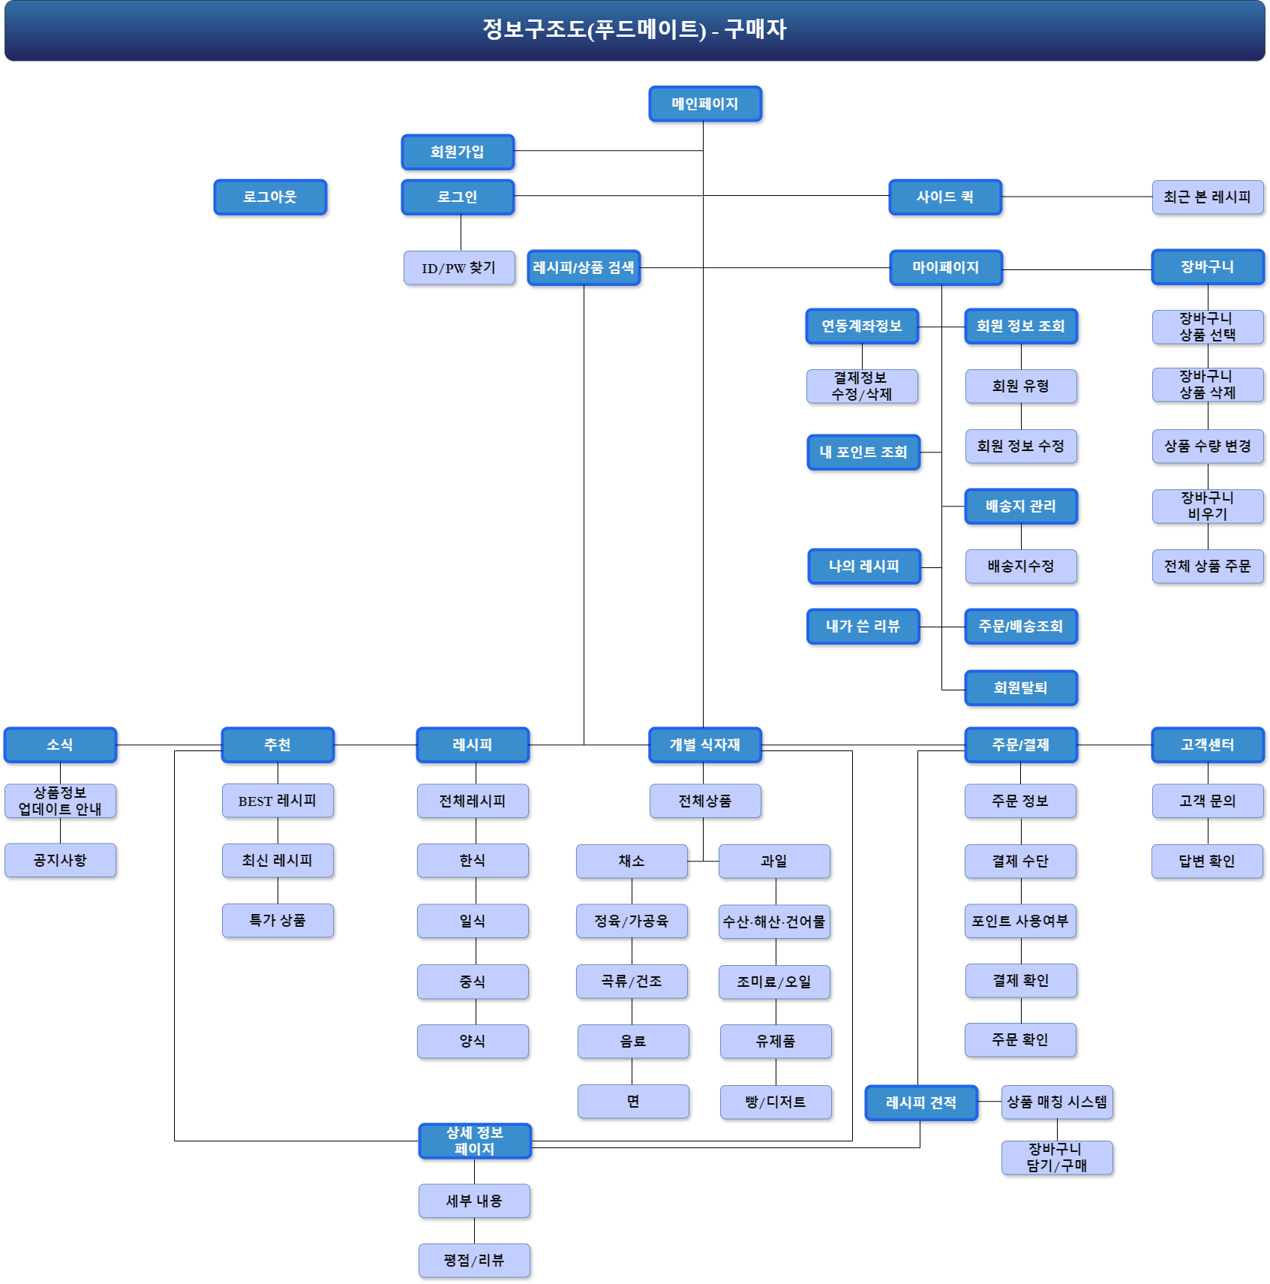
정보구조도

Slide 22
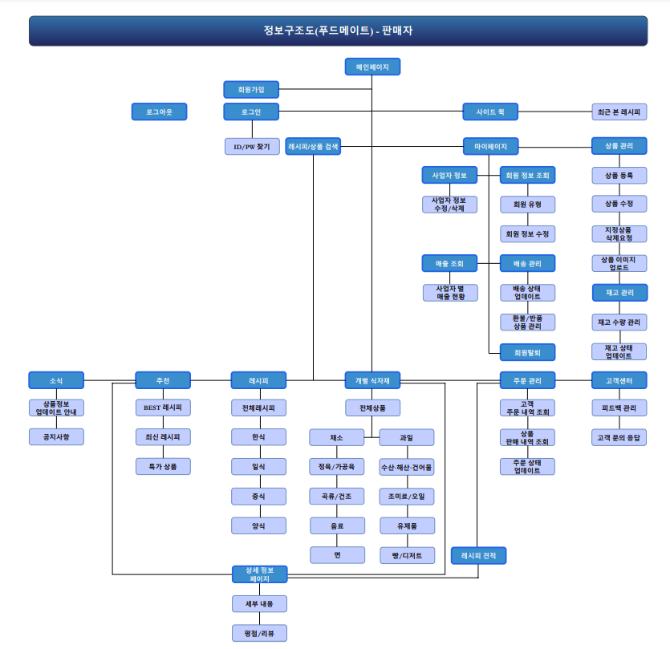
정보구조도

Slide 23
정보구조도

Slide 24
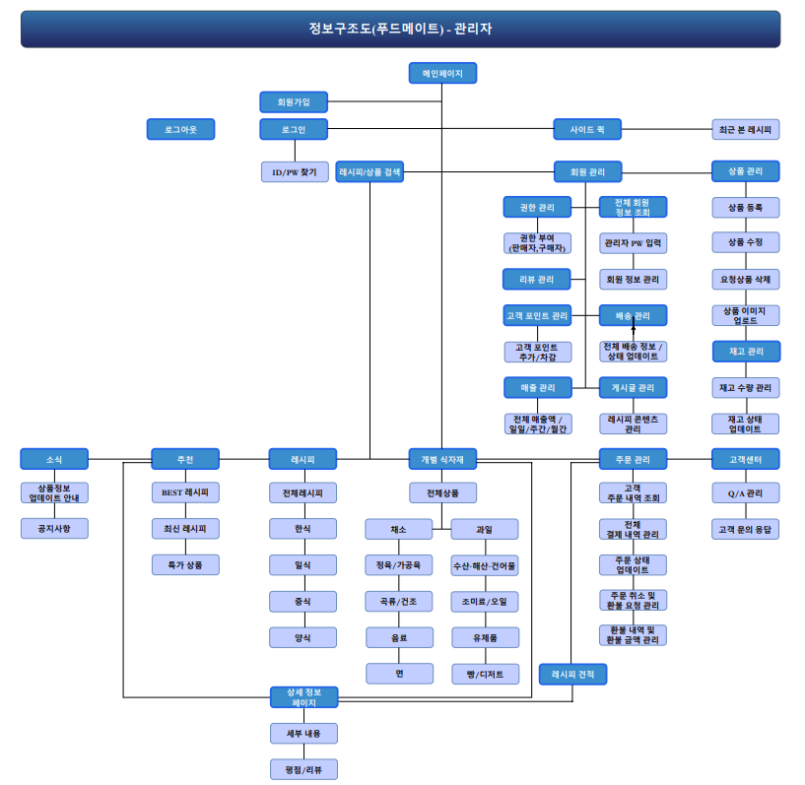
정보구조도

Slide 25
정보구조도

Slide 26
프로젝트 개요

Slide 27
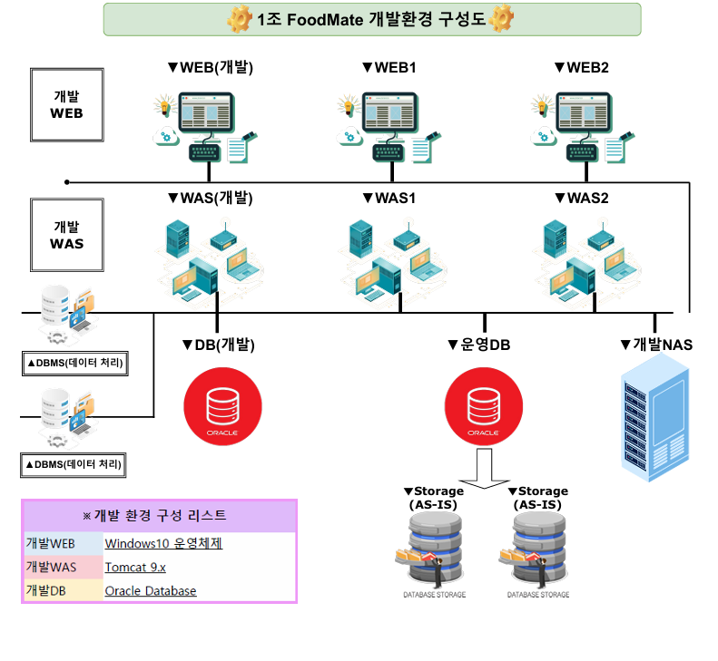

Slide 28
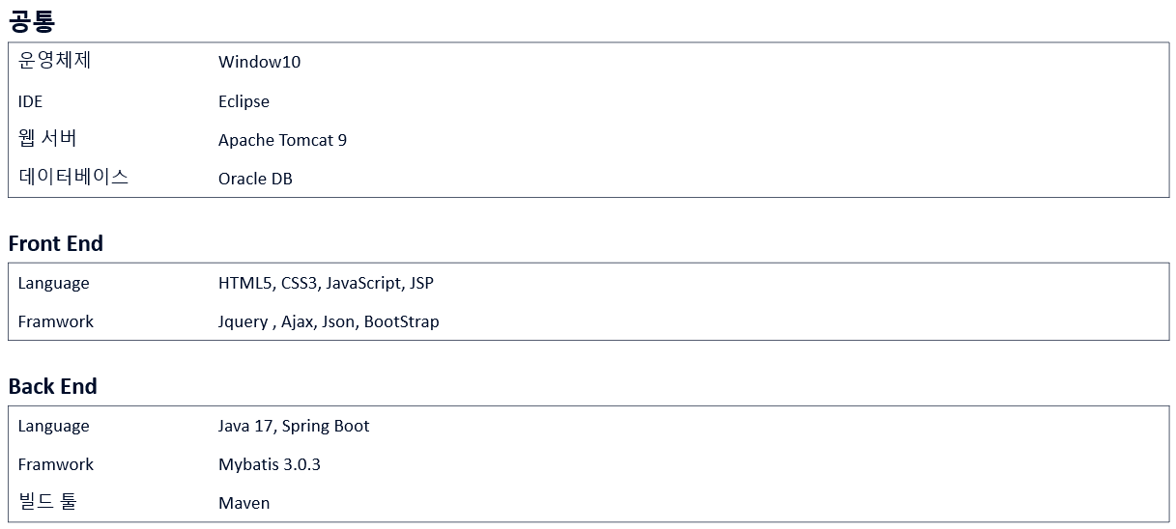
개발 환경

Slide 29
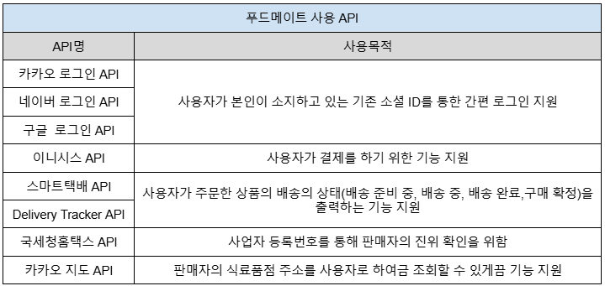
개발 환경

Slide 30
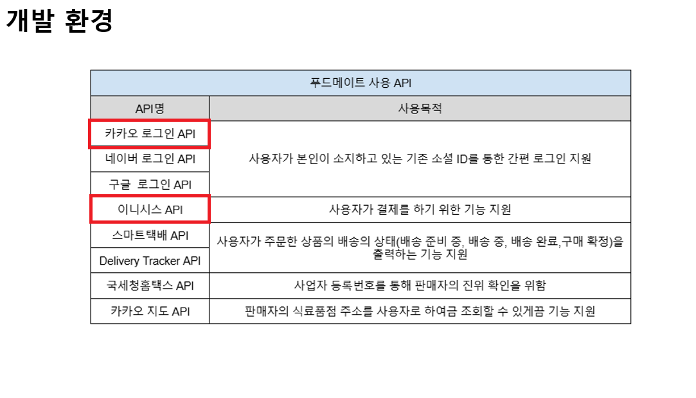

Slide 31
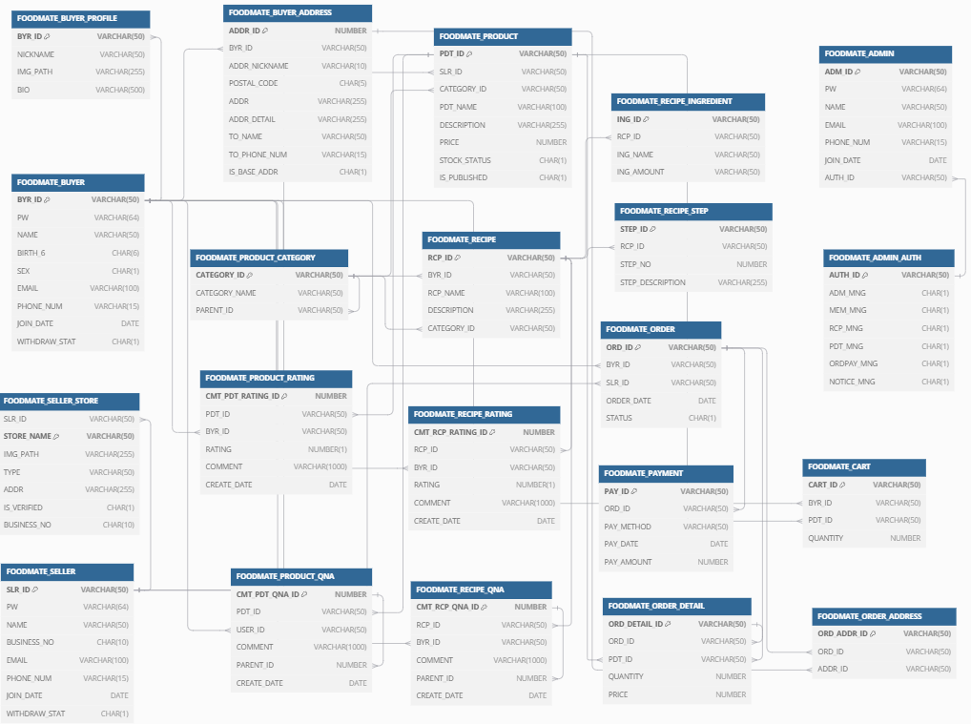
개념적 설계

Slide 32
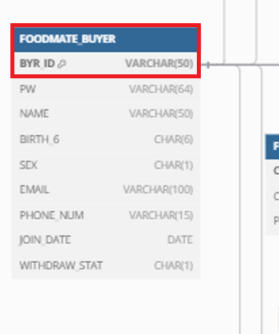
개념적 설계

Slide 33
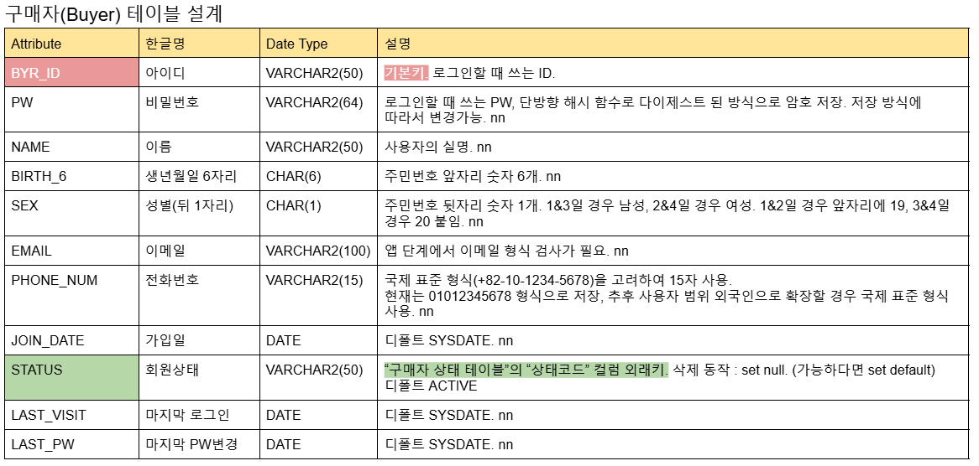
논리적 설계

Slide 34
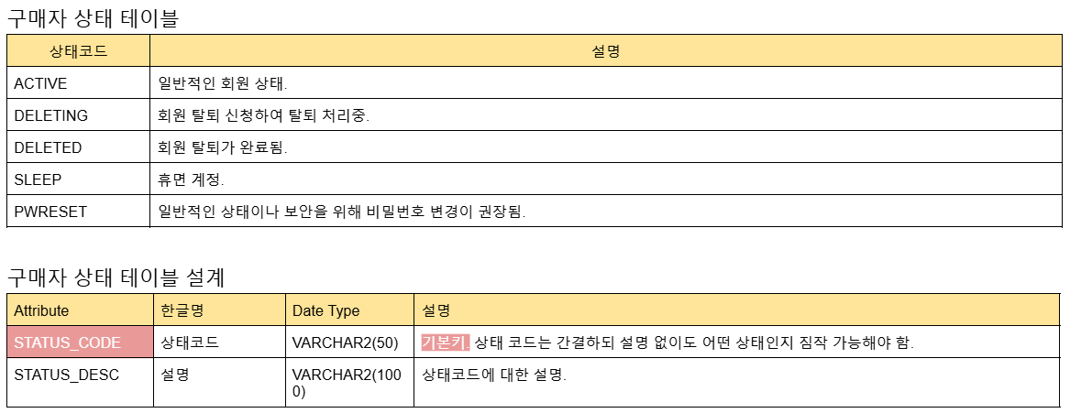
논리적 설계

Slide 35
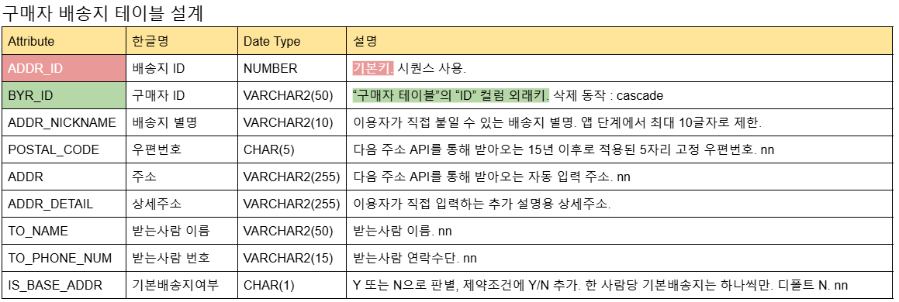
논리적 설계

Slide 36
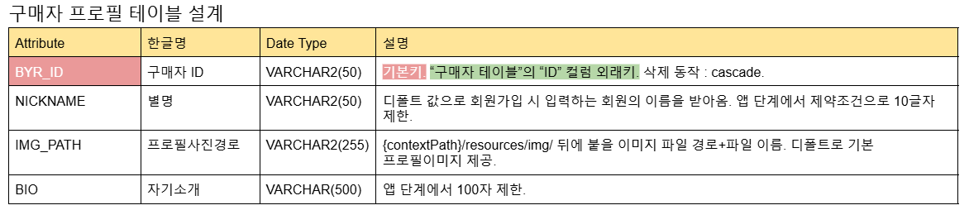
논리적 설계

Slide 37
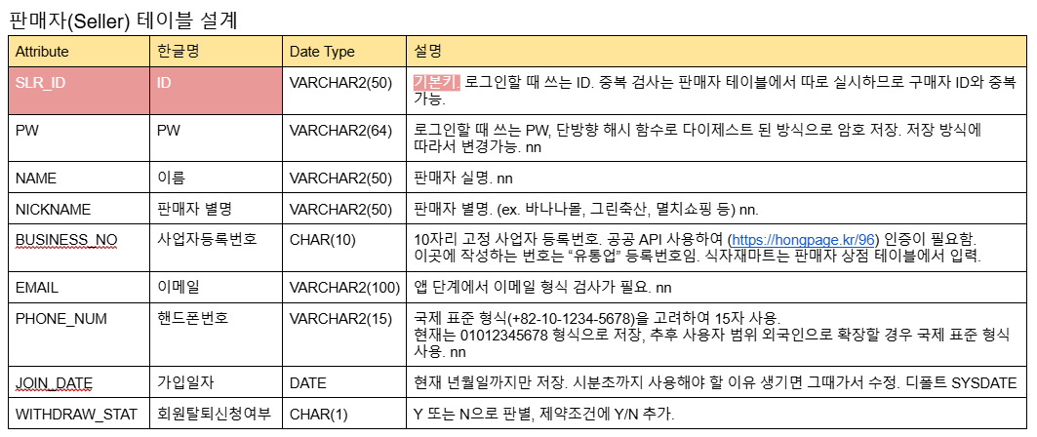
논리적 설계

Slide 38
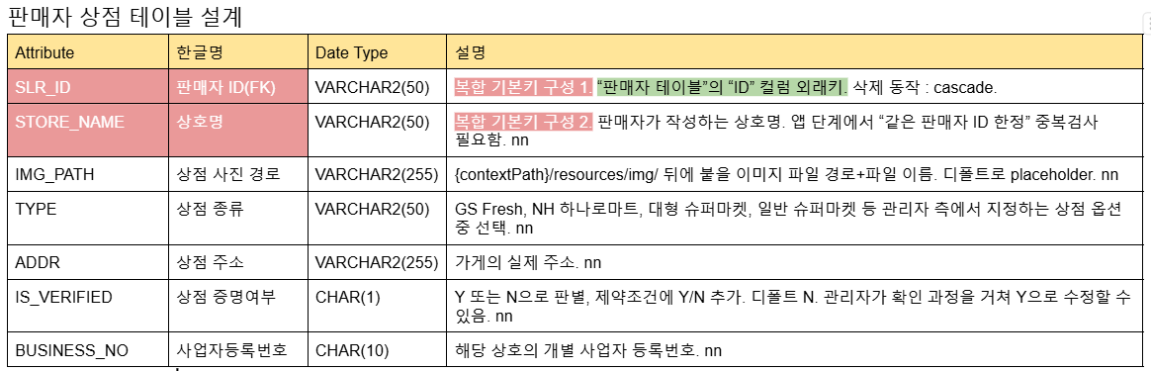
논리적 설계

Slide 39
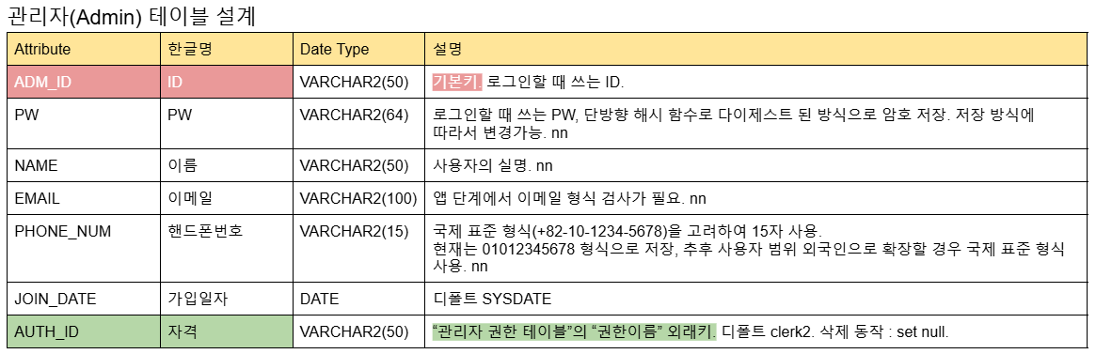
논리적 설계

Slide 40
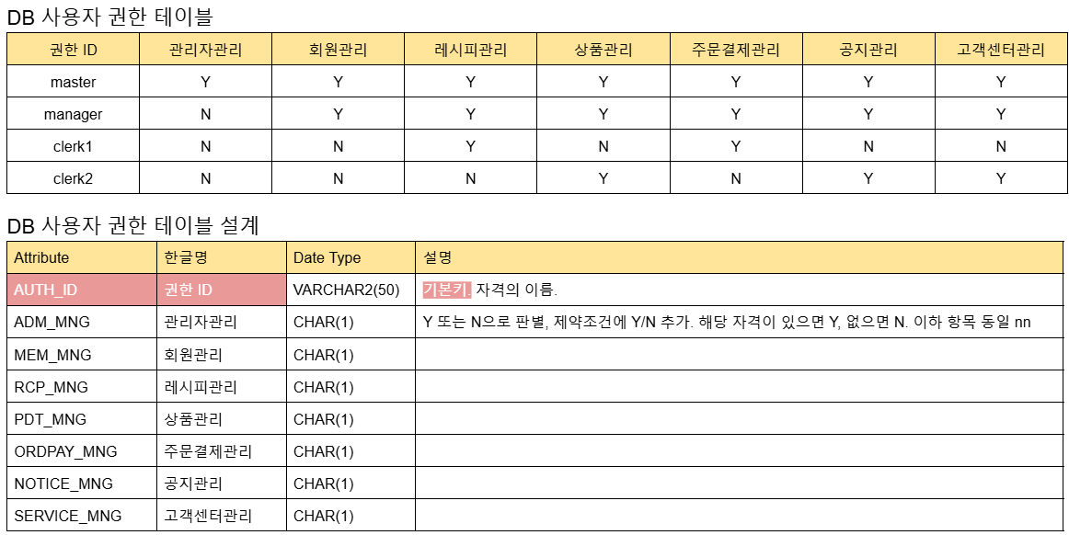
논리적 설계

Slide 41
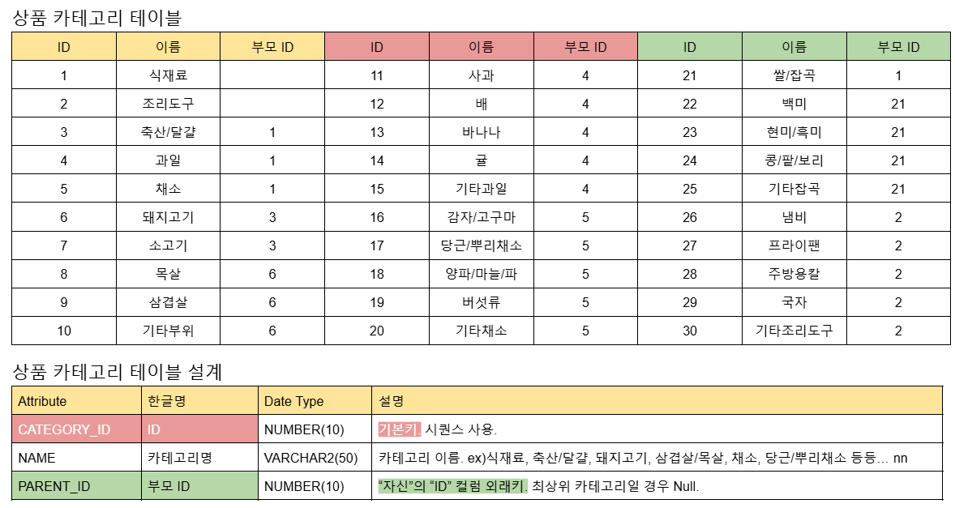
논리적 설계

Slide 42
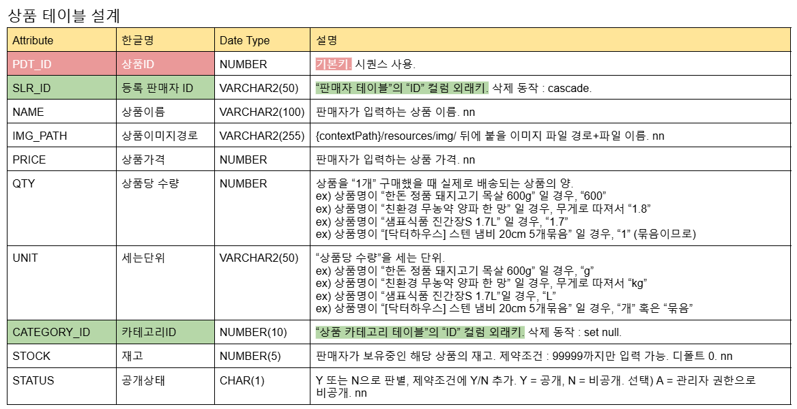
논리적 설계

Slide 43
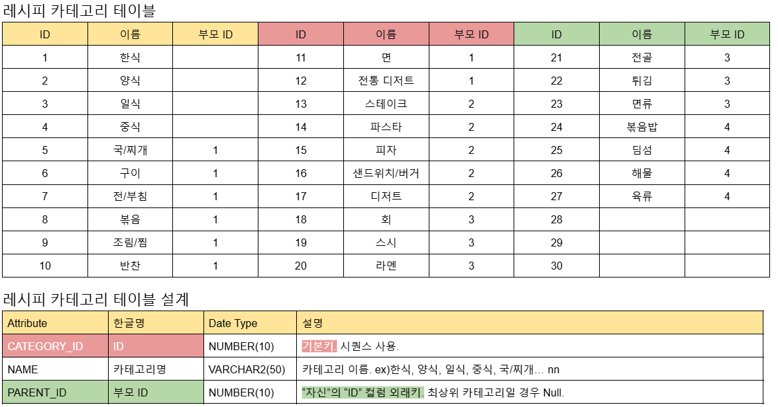
논리적 설계

Slide 44
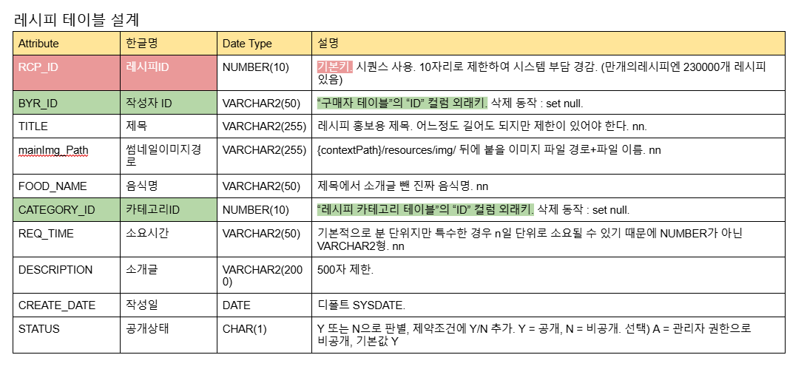
논리적 설계

Slide 45
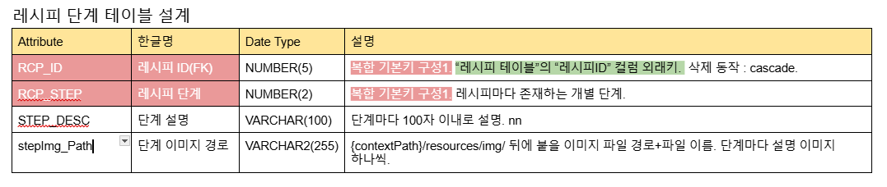
논리적 설계

Slide 46
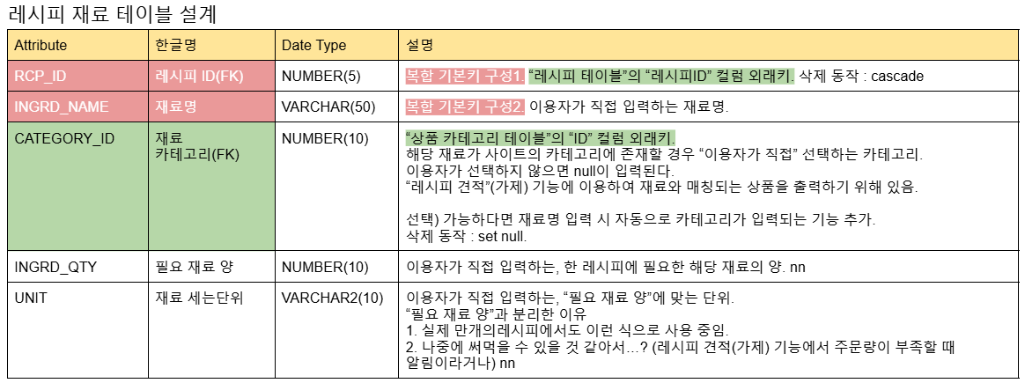
논리적 설계

Slide 47
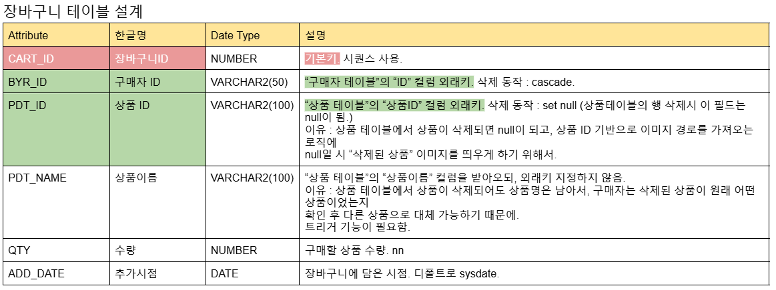
논리적 설계

Slide 48
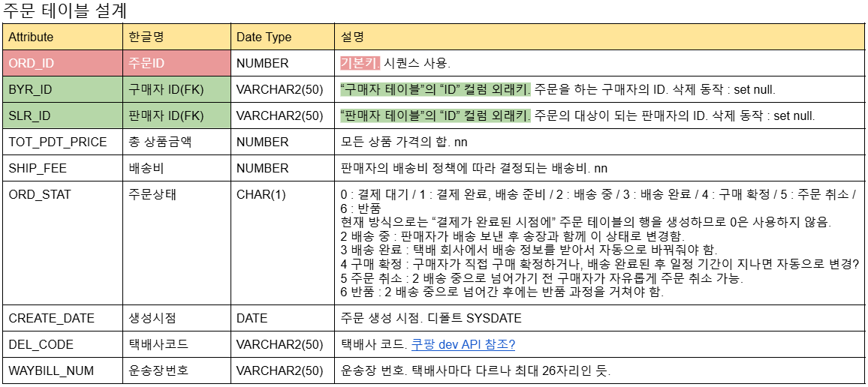
논리적 설계

Slide 49
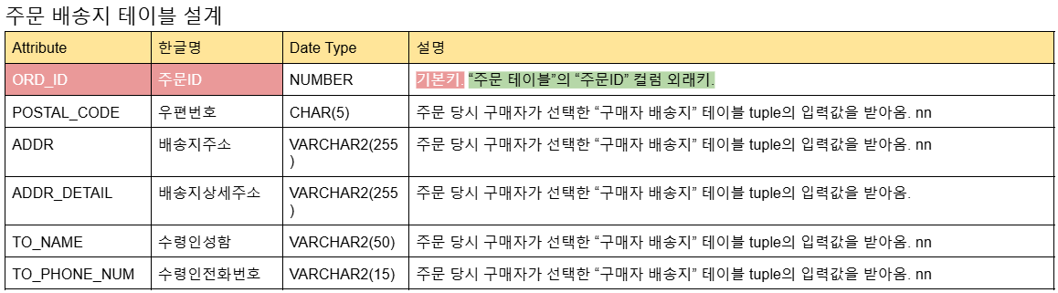
논리적 설계

Slide 50
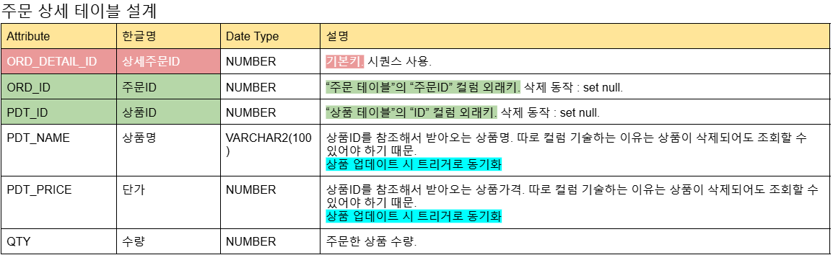
논리적 설계

Slide 51
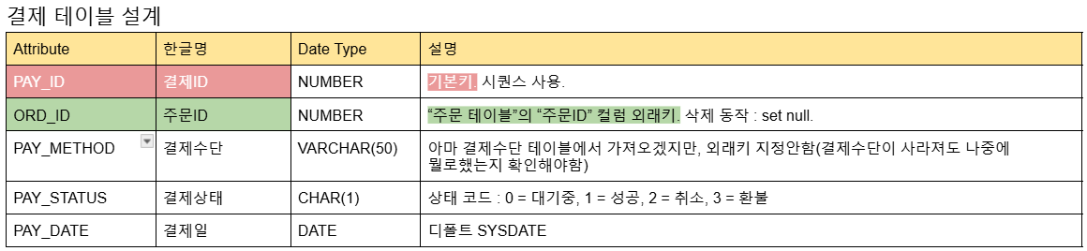
논리적 설계

Slide 52
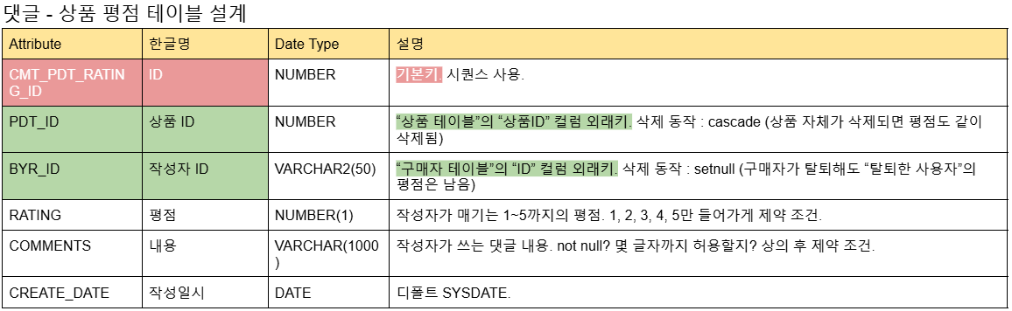
논리적 설계

Slide 53
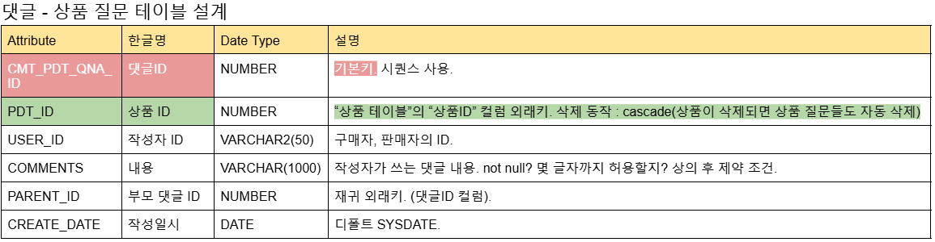
논리적 설계

Slide 54
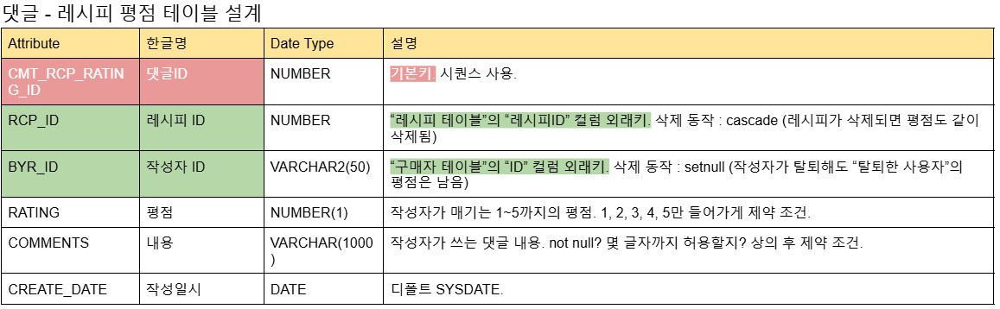
논리적 설계

Slide 55

논리적 설계

Slide 56

회원가입 → 상품 주문 프로세스 흐름구조

Slide 57

화면구현 - 메인
클릭 시 레시피
상세 페이지로 이동
베스트
최신

Slide 58

화면구현 – 메인

Slide 59

화면구현 – 회원 가입

Slide 60
화면구현 – 회원 가입

Slide 61


화면구현 – 회원 가입

Slide 62


화면구현 – 회원 가입

Slide 63

화면구현 – 회원 가입

Slide 64



화면구현 – 카카오API로그인

Slide 65
화면구현 - 로그인

Slide 66

화면구현 - 로그인
◀로그인 후 정보 출력

Slide 67

화면구현 - 로그인
◀로그인 후 정보 출력
비로그인시!

Slide 68

화면구현 – 레시피 작성

Slide 69

화면구현 – 레시피 작성

Slide 70


화면구현 – 레시피 조회

Slide 71



화면구현 – 레시피 조회

Slide 72


화면구현 – 상품 조회

Slide 73


화면구현 – 상품 조회

Slide 74

화면구현 – 장바구니 조회

Slide 75

화면구현 – 주문/결제

Slide 76

화면구현 – 주문/결제

Slide 77
시연

Slide 78
감사합니다.

